Slide 1
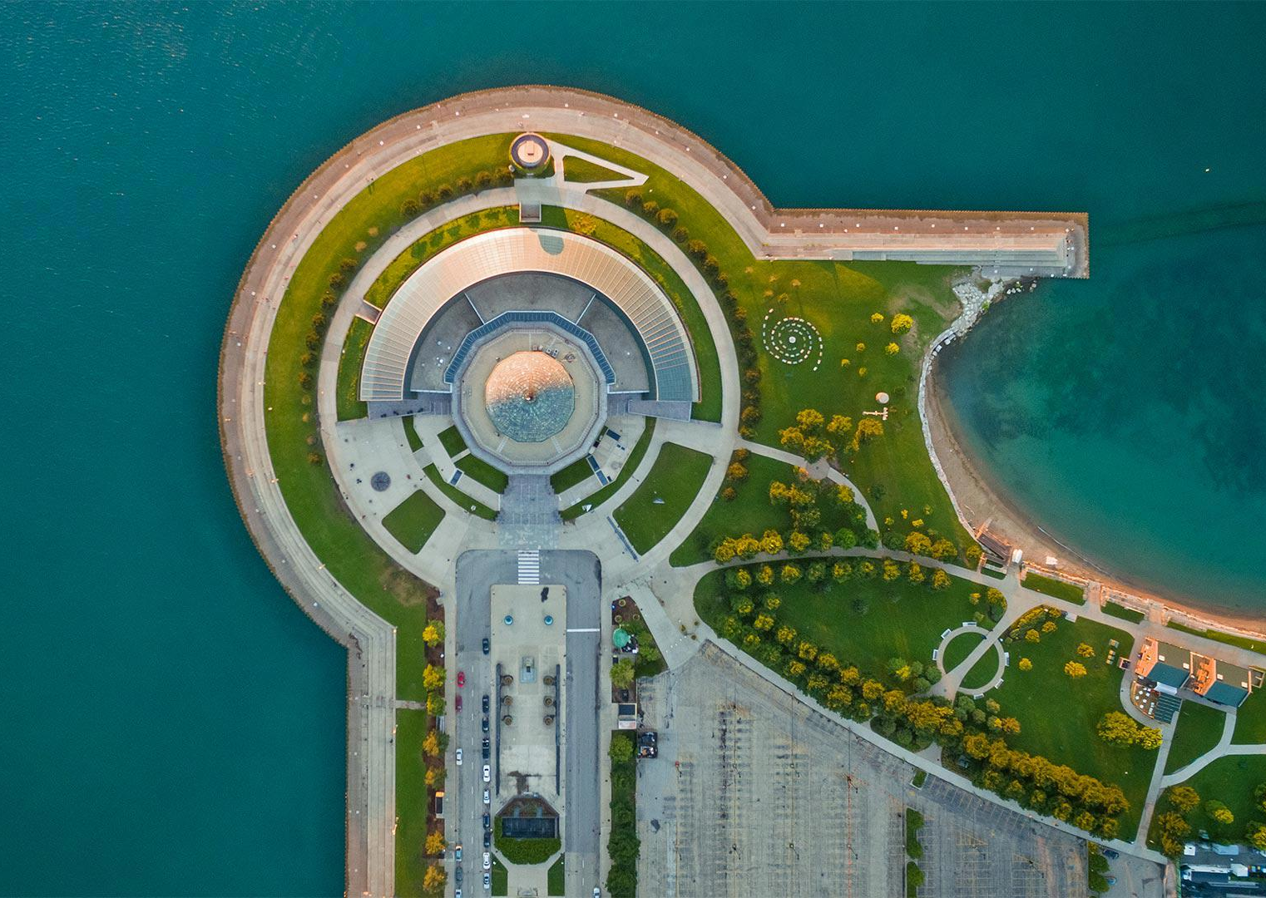
Παπαδουράκης Βασίλης, Μαθηματικός
vpapadourakis@sch.gr
Eclass:
  Αναζήτηση Μαθημάτων
  Νομός Ηρακλείου
  Δευτεροβάθμια εκπαίδευση
  ΠΡΟΤΥΠΟ ΓΕΝΙΚΟ ΛΥΚΕΙΟ
  Άλγεβρα Α Λυκείου

Slide 2
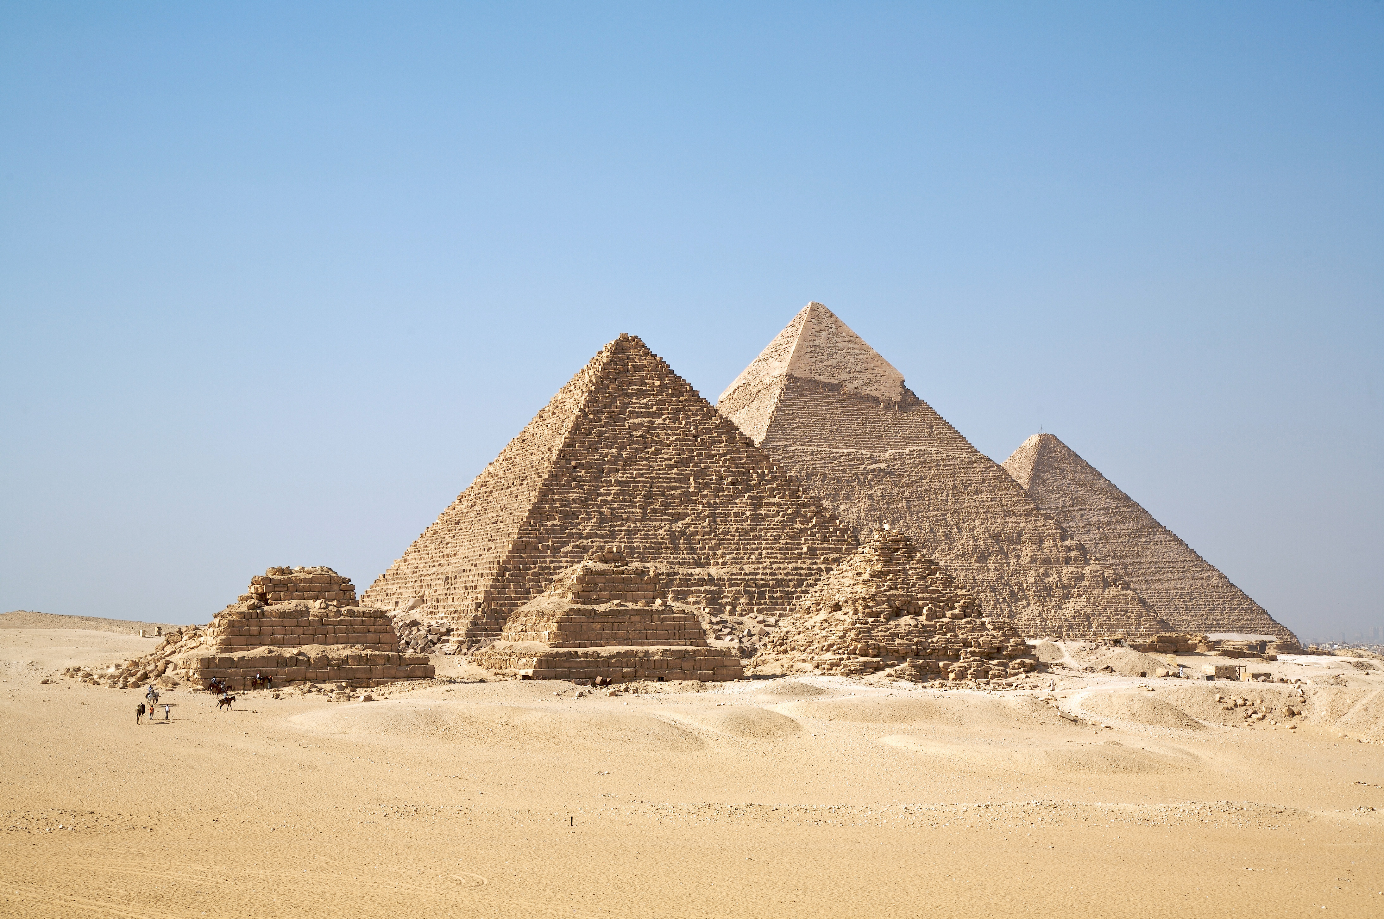
Άλγεβρα Α
(3 ώρες, 5%)
Γεωμετρία Α
(2 ώρες, 5%)
Άλγεβρα Β
(3 ώρες, 4.2%)
Μαθηματικά Προσανατολισμού Β
(3 ώρες, 8.3%)
Γεωμετρία Β
(2 ώρες, 5%)
Μαθηματικά Προσανατολισμού Γ
(6 ώρες, 12.5%)
Πιθανότητες και Στατιστική
(2 ώρες, 12.5%)
Τα ποσοστά αντιπροσωπεύουν τη βαρύτητα του μαθήματος στο Γενικό Μέσο Όρο

Slide 3
Άλγεβρα Α
(3 ώρες, 5%)
Γεωμετρία Α
(2 ώρες, 5%)
Γεωμετρία Β
(2 ώρες, 5%)
Άλγεβρα Β
(3 ώρες, 4.2%)
Μαθηματικά Προσανατολισμού Β
(3 ώρες, 8.3%)
Μαθηματικά Προσανατολισμού Γ
(6 ώρες, 12.5%)
Πιθανότητες και Στατιστική
(2 ώρες, 12.5%)
Notes:
Διαφάνεια 3: Πού Χρησιμεύουν; (Beyond the Classroom)
Μοντελοποίηση Πραγματικότητας: Από την πρόγνωση του καιρού και τη δυναμική των πληθυσμών μέχρι τη χρηματοοικονομική μηχανική.
Τεχνολογία Αιχμής:
Τεχνητή Νοημοσύνη (AI): Γραμμική Άλγεβρα & Πιθανότητες.
Κρυπτογραφία & Ασφάλεια: Θεωρία Αριθμών.
Computer Graphics/Gaming: Αναλυτική Γεωμετρία & Διανύσματα.
Γνωσιακή Υποδομή: Εκπαιδεύουν τον εγκέφαλο στην αφαίρεση, την αυστηρότητα, τη δομημένη σκέψη και την αποδόμηση σύνθετων προβλημάτων σε απλούστερα βήματα.

Slide 4

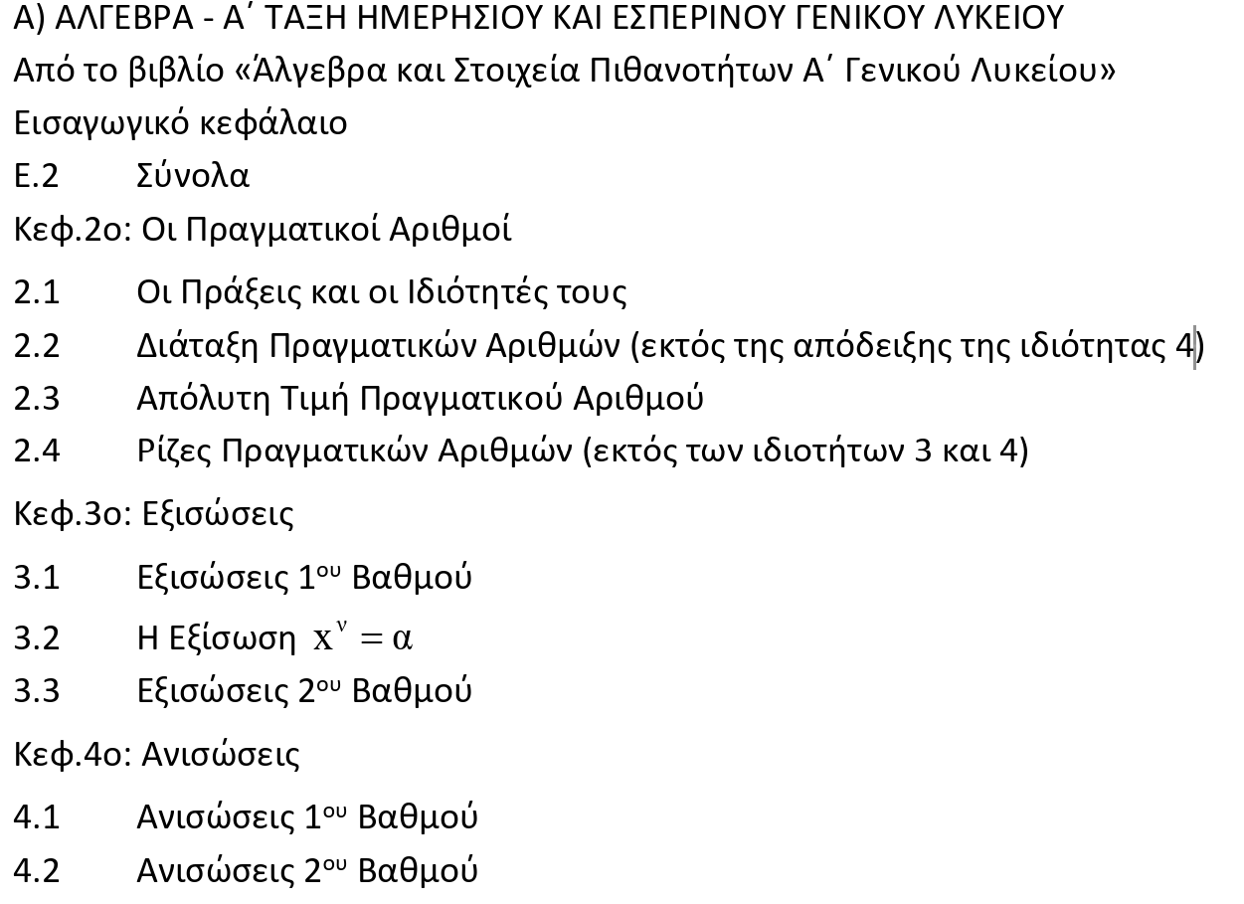
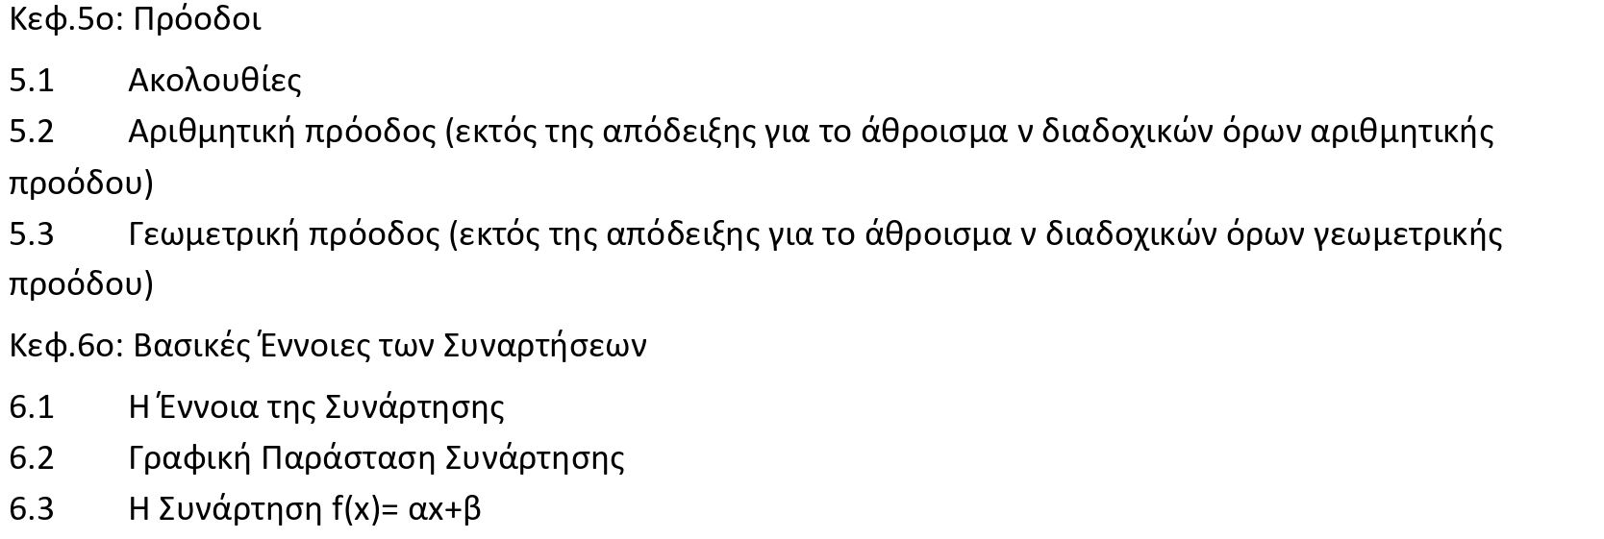
Άλγεβρα Α Λυκείου 26 - 27

Slide 5
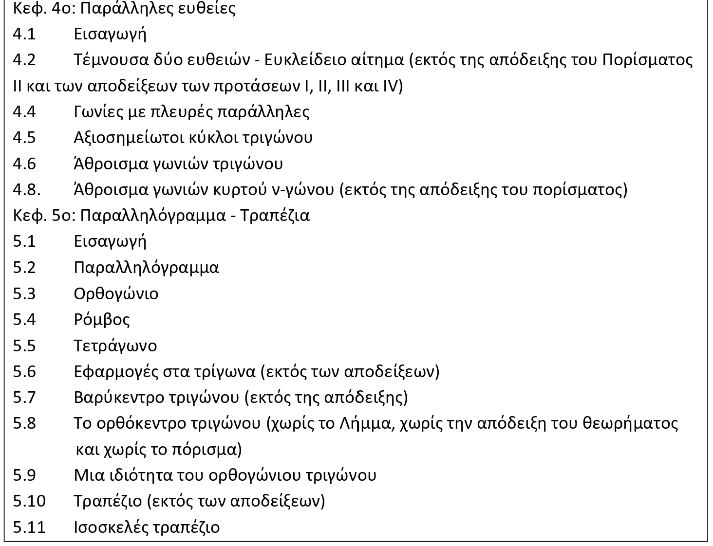
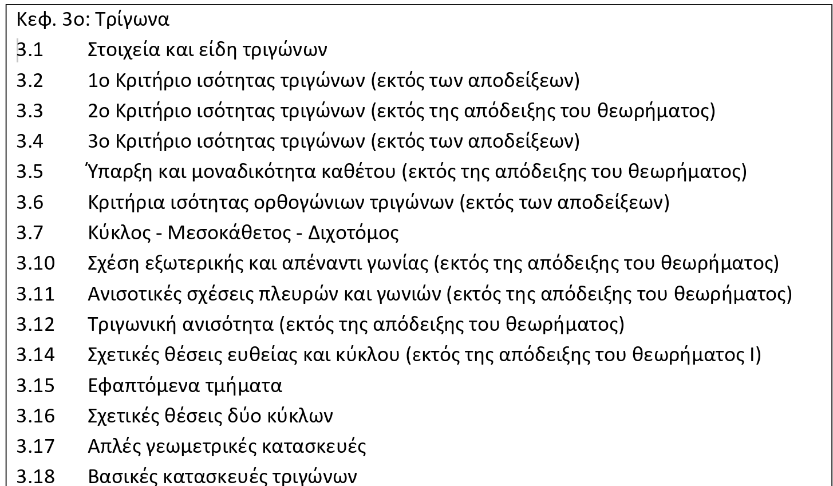
Γεωμετρία Α Λυκείου 26 - 27

Slide 6
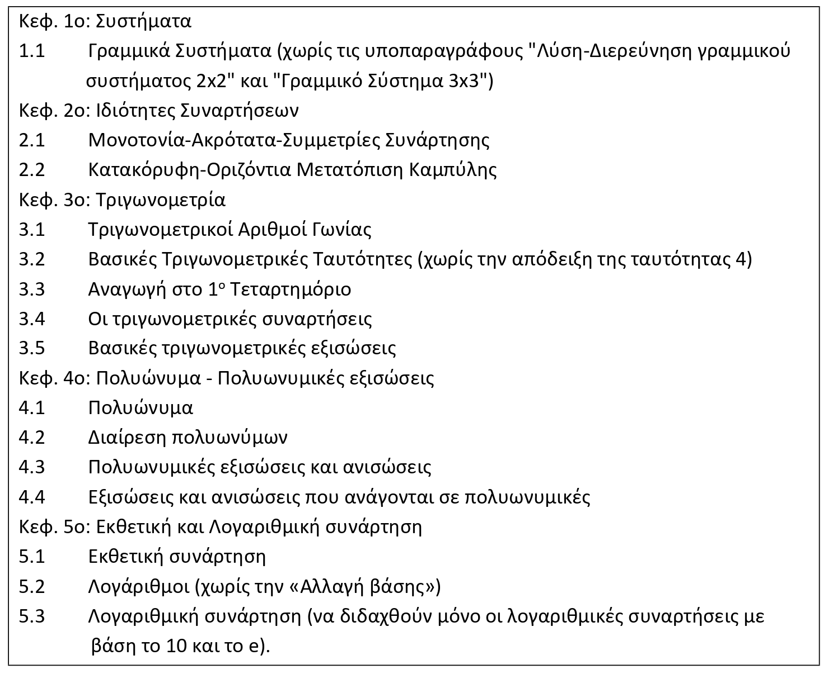
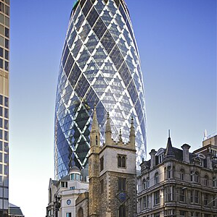
Άλγεβρα Β Λυκείου 26 - 27

Slide 7
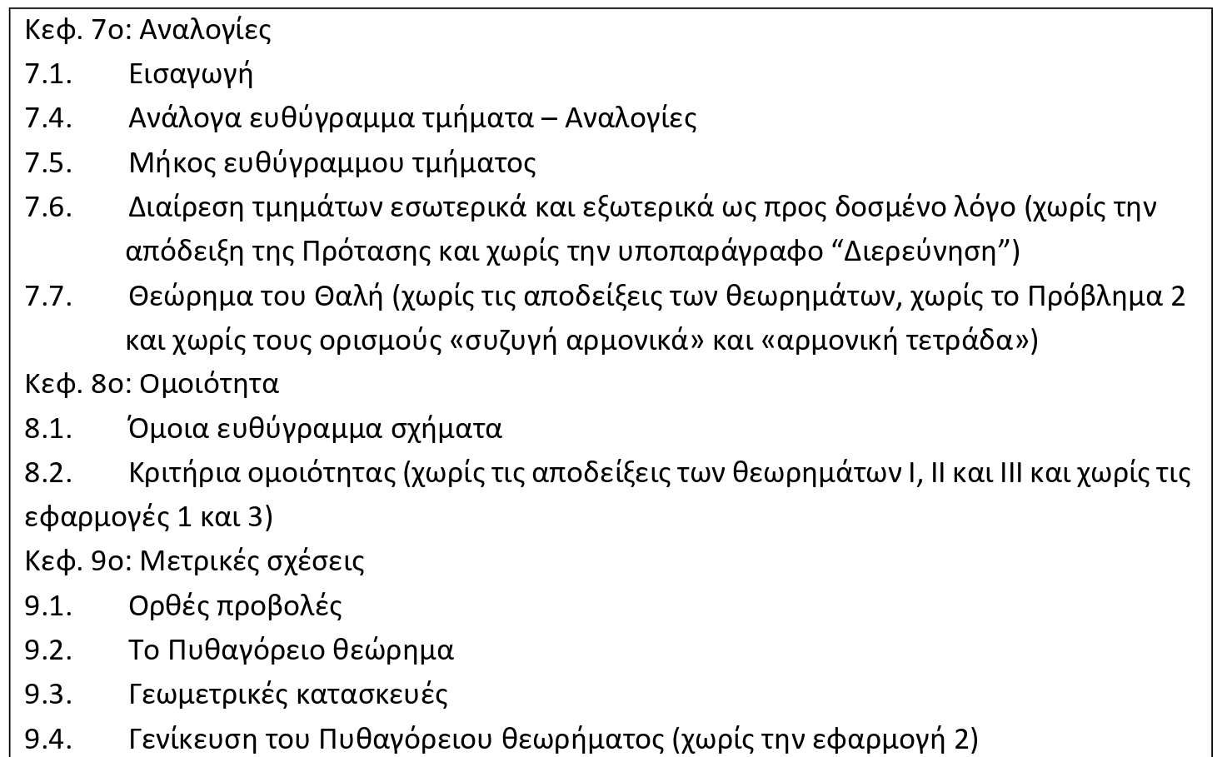

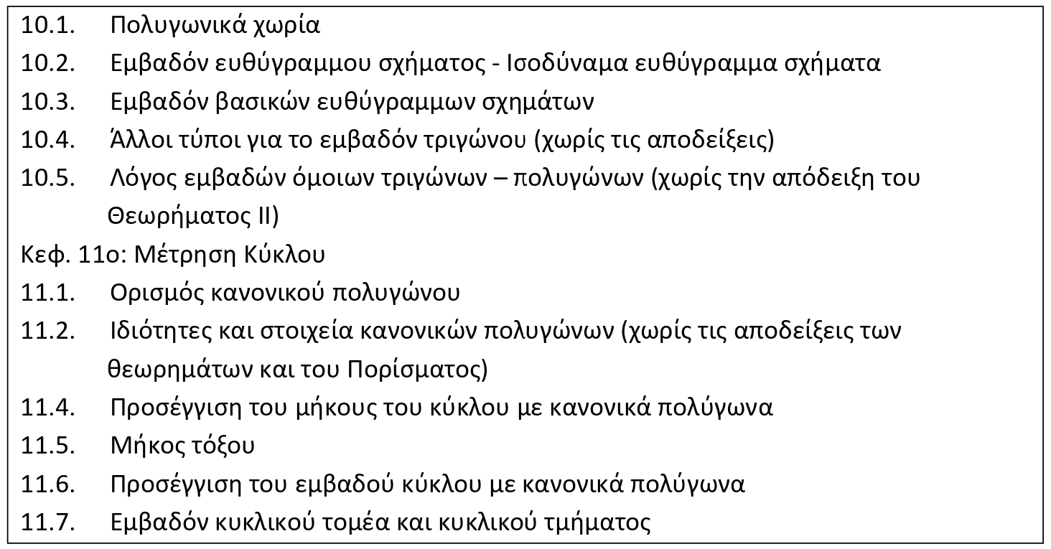
Γεωμετρία Β Λυκείου 26 - 27

Slide 8
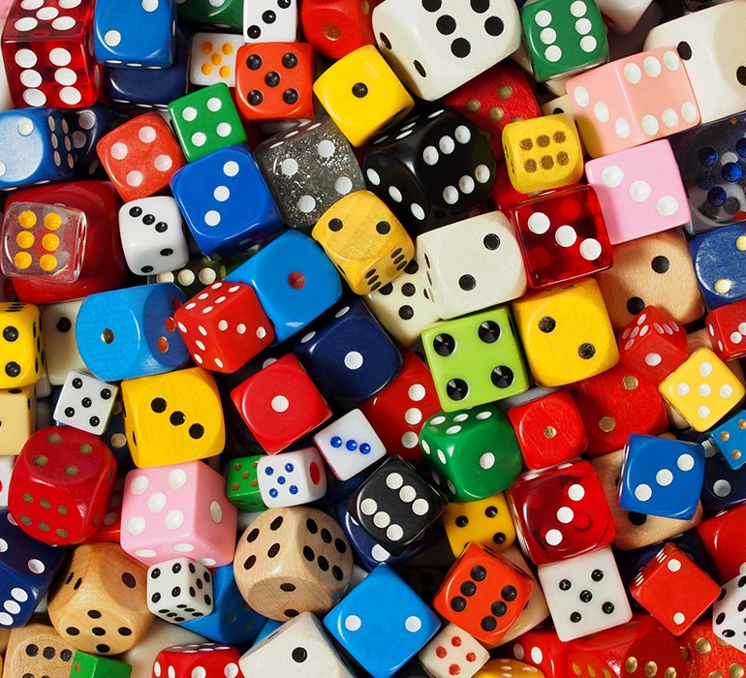
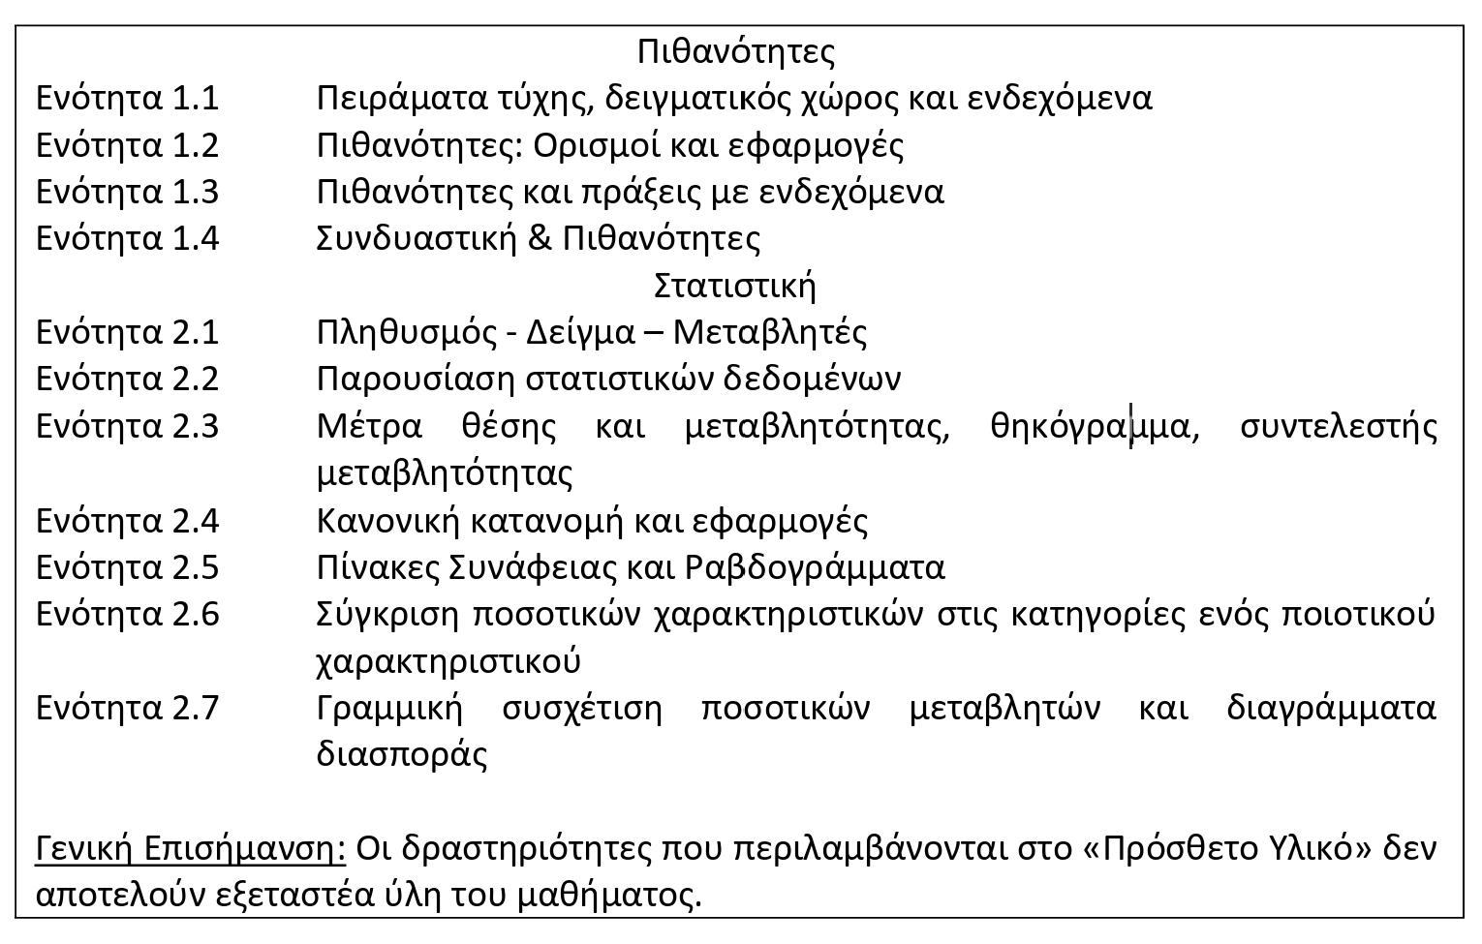
Μαθηματικά Γ Ανθρωπιστικών Σπουδών 26 - 27

Slide 9
Προφορικός Βαθμός - Γυμνάσιο
α) η συνολική συμμετοχή του μαθητή στη μαθησιακή διδασκαλία (τα ερωτήματα που θέτει, οι απαντήσεις που δίνει, η συμβολή του στη μελέτη ενός θέματος μέσα στην τάξη, η συνεργασία του με συμμαθητές, η επιμέλεια στην εκτέλεση των εργασιών που του ανατίθενται), από την οποία ο εκπαιδευτικός σχηματίζει εικόνα για τις γνώσεις, την κατανόηση εννοιών και φαινομένων, τις δεξιότητες επίλυσης προβλήματος, τις επικοινωνιακές δεξιότητες, την κριτική σκέψη, τη δημιουργικότητα κ.λπ.,
β) οι εργασίες που εκτελεί ο μαθητής στο πλαίσιο της καθημερινής μαθησιακής διαδικασίας στο σχολείο ή στο σπίτι, ατομικά ή ομαδικά,
γ) οι συνθετικές δημιουργικές εργασίες, ατομικές ή ομαδικές, και οι διαθεματικές εργασίες, ατομικές ή ομαδικές,
δ) οι τετραμηνιαίες δοκιμασίες αξιολόγησης (ωριαίες γραπτές δοκιμασίες ή ανάθεση και υποβολή/παρουσίαση ατομικής ή ομαδικής συνθετικής ή διαθεματικής δημιουργικής εργασίας ή αξιοποίηση των χαρακτηριστικών και των σταδίων εφαρμογής του μοντέλου της ανεστραμμένης τάξης),
ε) οι ολιγόλεπτες γραπτές δοκιμασίες (τεστ).

Slide 10
Προφορικός Βαθμός - Λύκειο
α) τη συμμετοχή του στη διδακτική μαθησιακή διαδικασία,
β) την επιμέλεια και το ενδιαφέρον του για το συγκεκριμένο μάθημα,
γ) την επίδοσή του στις τετραμηνιαίες δοκιμασίες αξιολόγησης (ωριαίες γραπτές δοκιμασίες ή ανάθεση και υποβολή/παρουσίαση ατομικής ή ομαδικής συνθετικής ή διαθεματικής δημιουργικής εργασίας ή αξιοποίηση των χαρακτηριστικών και των σταδίων εφαρμογής του μοντέλου της ανεστραμμένης τάξης),
δ) την επίδοσή του στις γραπτές δοκιμασίες,
ε) τις εργασίες που εκτελεί στο σχολείο ή στο σπίτι.
Notes:
Πώς αξιολογείται η επίδοση:
Διαμορφωτική Αξιολόγηση (Formative): Καθημερινή συμμετοχή, λογική σκέψη στην τάξη, εργασίες (Homework).
Συγκεφαλαιωτική Αξιολόγηση (Summative): Ωριαία διαγωνίσματα, εξετάσεις τετραμήνων.
Τι βαθμολογείται πραγματικά:
Όχι απλά το τελικό αποτέλεσμα.
Η μαθηματική λογική, η σαφήνεια των βημάτων και η ορθότητα της αιτιολόγησης.
Στόχος της Χρονιάς: Όχι απλά η κάλυψη της ύλης, αλλά η ανάπτυξη Μαθηματικής Ωριμότητας (Mathematical Maturity).

Slide 11

Τι κάνουμε εδώ
Notes:
Τι Είδους Μάθημα θα Κάνουμε (Παιδαγωγική Προσεγγιση)
Διερευνητική Μάθηση (Inquiry-Based): Δεν αποστηθίζουμε τύπους. Αναρωτιόμαστε «Γιατί ισχύει αυτό;» και το αποδεικνύουμε.
Διαδραστικότητα & Ερωτήσεις: Η ερώτηση «Γιατί;» είναι πάντα καλοδεχούμενη και επιβεβλημένη.
Μαθηματική Αυστηρότητα: Δίνουμε σημασία στη σωστή διατύπωση, στα συμβολικά μαθηματικά και στη δομή της απόδειξης.
Σύνδεση με Άλλα Αντικείμενα: Τακτικές αναφορές στη Φυσική, την Πληροφορική και τη Φιλοσοφία.

Slide 12
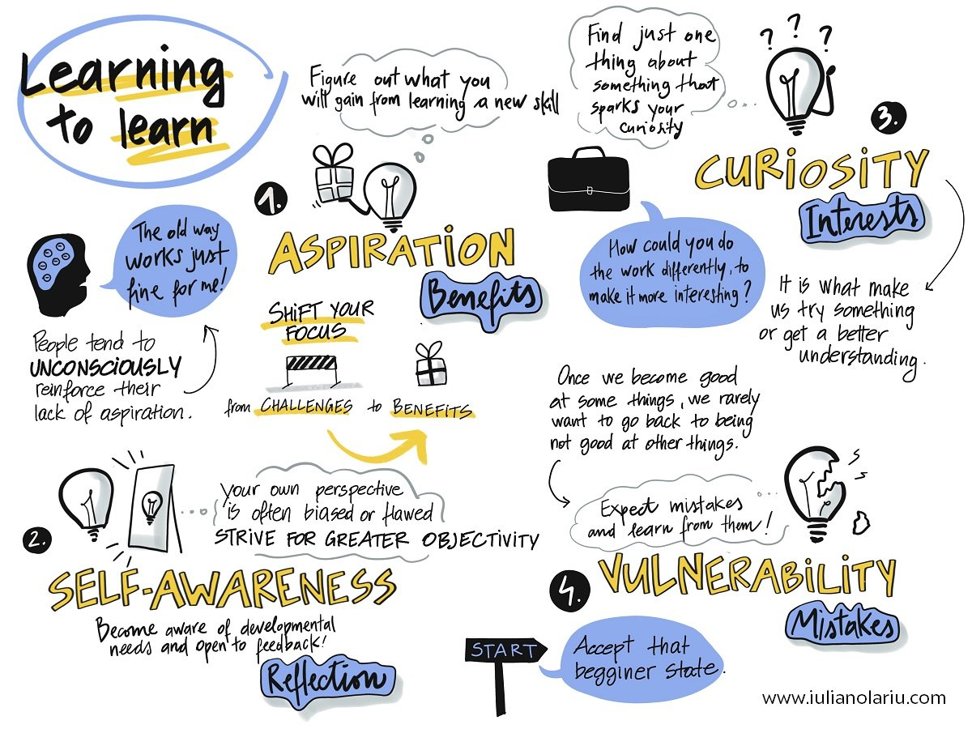
2: Πως Μαθαίνω
Notes:
Γρηγορότερο, ευκολότερο, πιο αποτελεσματικό διάβασμα -> Περισσότερος χρόνος, λιγότερο στρες

Slide 13
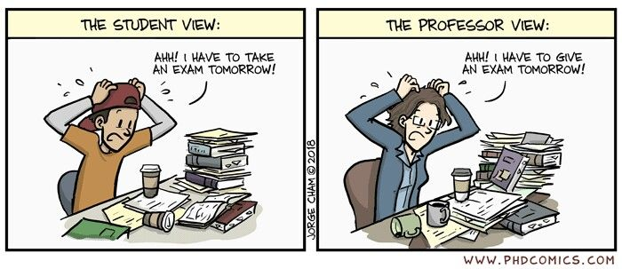
Αναβλητικότητα
Ανησυχία -> Αντιπερισπασμός -> Προσωρινή ανακούφιση.
Notes:
Pomodoro. 25 λεπτά εστίαση – 5 λεπτά χαλάρωση (σνακ, περιήγηση στο ίντερνετ, τέντωμα, συζήτηση με άλλους)
Συγκέντρωση στη διαδικασία: Αντί να σκέφτεστε ότι πρέπει να γράψετε μια ολόκληρη έκθεση, εστιάστε στο βήμα που κάνετε κάθε στιγμή. Για παράδειγμα κάντε το σχεδιάγραμμα, μετά φτιάξτε την εισαγωγή κτλ. Δεν σκέφτεστε πότε θα τελειώσετε, αλλά επικεντρώνεστε στο τι κάνετε αυτή τη στιγμή.
Σπάσιμο της πράξης σε μικρότερα, ευκολότερα κομμάτια.
Η μάθηση είναι μία αργή διαδικασία. (ΤΟ ΔΥΣΚΟΛΟ ΘΑ ΕΙΝΑΙ ΕΥΚΟΛΟ)

Slide 14

Προπόνηση
Notes:
Προπόνηση
Η μάθηση αφηρημένων, νοητικών εννοιών (μαθηματικά, φυσική) μοιάζει με τη μάθηση κινητικών πράξεων (αθλητισμός / μουσική)
Επανάληψη (ιδέες, νοήματα, ασκήσεις) -> ενδυνάμωση των νευρικών συνδέσεων που κάνετε στη διάρκεια της μαθησιακής διαδικασίας (οι συνάψεις δυναμώνουν μέσω της επανάληψης).
Ρουτίνα και επιβράβευση (προπόνηση για μαραθώνιο)
Υπέρβαση -> Αύξηση αντοχής / ενδυνάμωση.

Slide 15
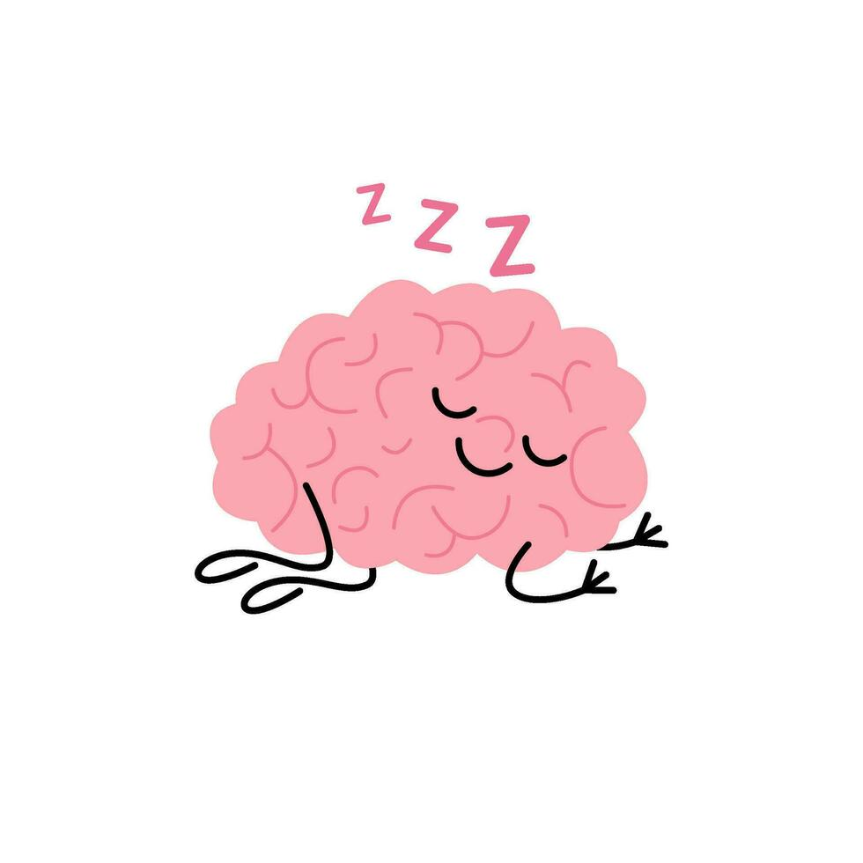
Ύπνος
Notes:
Ύπνος
Βοηθάει στην αναγνώριση του διάχυτου τρόπου σκέψης (Dali, Edison).
Ο λίγος ύπνος οδηγεί σε χειρότερη απόδοση στις εξετάσεις και συνδέεται με διάφορες παθήσεις όπως πονοκέφαλος, καρδιακή δυσλειτουργία, μικρότερο προσδόκιμο ζωής.
Φυσιολογία: Κατά τη διάρκεια του ύπνου ο εγκέφαλος καθαρίζεται από τοξικά απόβλητα και εδραιώνεται η μάθηση μέσω επανάληψης νευρικών μοτίβων.
Ο σωστός ύπνος επιφέρει αξιοσημείωτες αλλαγές στην ικανότητά σας να επιλύετε δύσκολα προβλήματα και να κατανοείτε αυτό που προσπαθείτε να μάθετε
Πως μελετάω

Slide 16
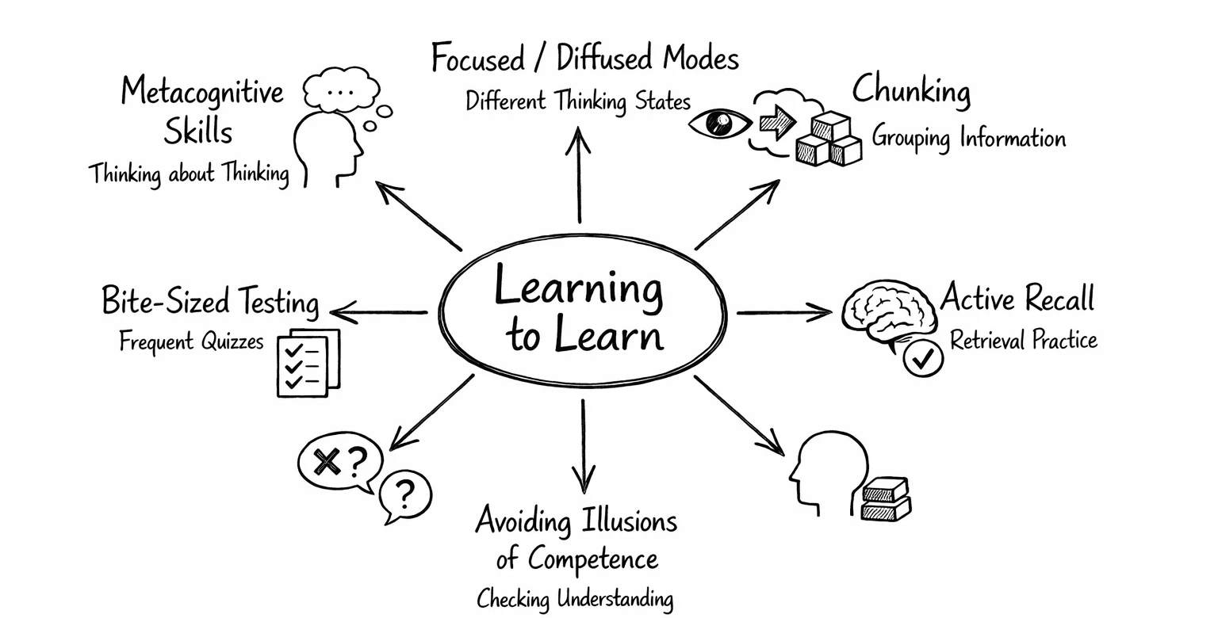
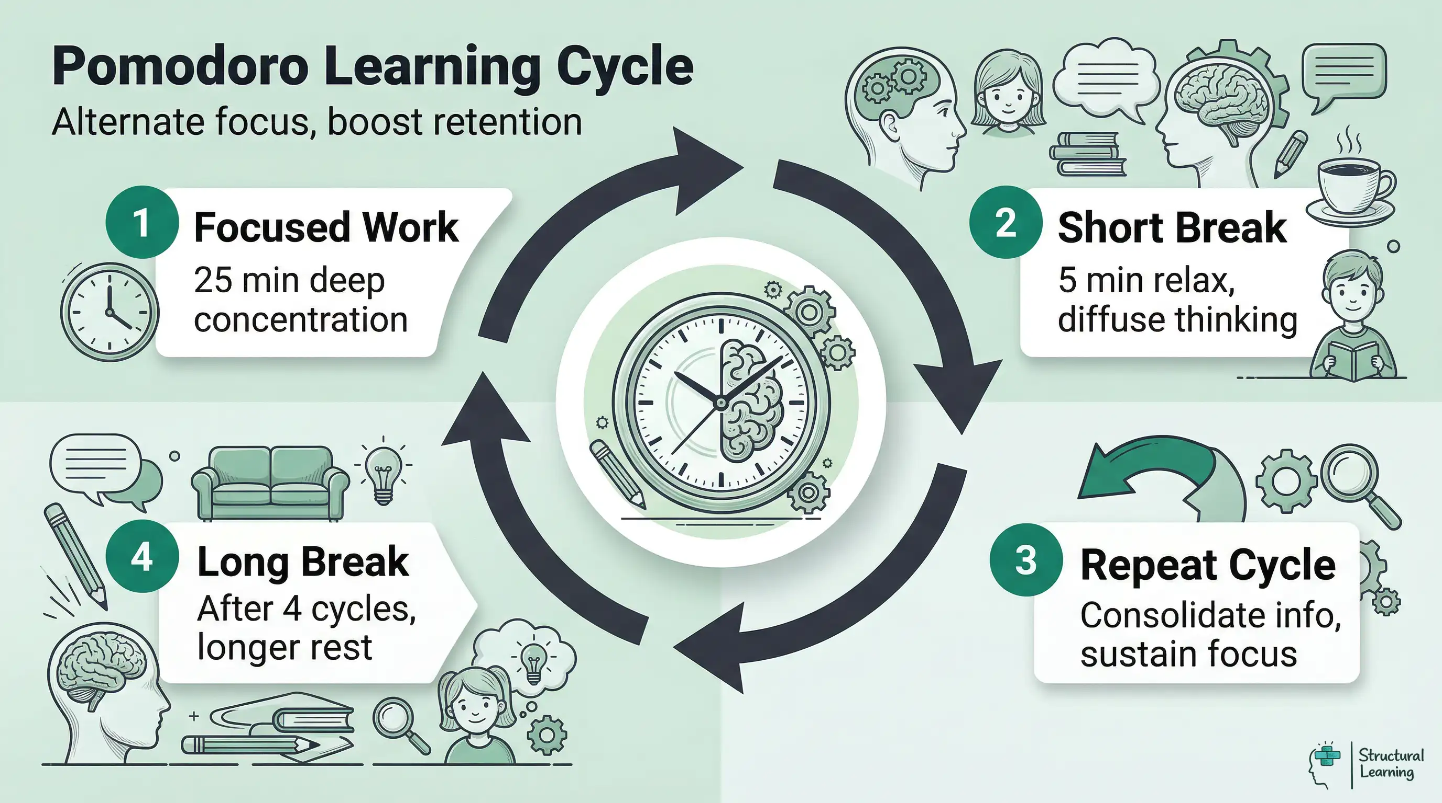
Learning How to Learn: How to Succeed in School Without Spending All Your Time Studying; A Guide for Kids and Teens, Book by Alistair McConville, Barbara Oakley, and Terry Sejnowski. Penguin Publishing Group, 2018
Notes:
Πως μελετάω
Εναλλαγή εστίαση (Focus mode) - διάλειμμα (diffused mode, στεγνώνει η μπογιά).
Λίγο σε τακτά χρονικά διαστήματα. Αν μαθαίνετε πολλά πράγματα μαζί, η γνωστική σας βάση θα είναι μπερδεμένη και δεν θα έχετε αποτέλεσμα.
Δημιουργία συνήθειας Διαβάζω σε συγκεκριμένο χώρο και χρόνο.
Κομμάτια
χωρίσω σε κομμάτια κοινής χρήσης ή νοήματός
βοηθούν στην πρόσβαση και την εδραίωση της κατανόησης
χτίζονται καλύτερα όταν η προσοχή μας είναι εστιασμένη και αδιαίρετη.
Απλή ανάκληση χωρίς να κοιτάτε τη σελίδα (δημιουργία νοητικών κομματιών).
Η εξάσκηση δημιουργεί τη μονιμότητα
Λύση με βοήθεια
Λύση από την αρχή ΧΩΡΙΣ ΝΑ ΚΟΙΤΑΞΕΤΕ ΤΗ ΛΥΣΗ
Μετά την κατανόηση, αν μπορώ να δω το κάθε βήμα ολοκληρωμένα και συνοπτικά στο μυαλό μου χωρίς τη βοήθεια του τετραδίου, η γνώση έχει εδραιωθεί.
Ψευδαίσθηση επάρκειας (νομίζουμε ότι ξέρουμε κάτι)
Μην υπερβάλλετε με την υπογράμμιση του κειμένου και την απλή αντιγραφή στο τετράδιο
Να εξετάζετε συχνά τον εαυτό σας με μικρά διαγωνίσματα ή ανάκληση με κλειστό βιβλίο
Είναι καλό να γίνονται λάθη όσο μαθαίνετε γιατί καταλαβαίνετε πραγματικά τις ικανότητές σας.
Αποφύγετε να ξαναδιαβάζετε μόνο τα εύκολα σημεία. Αντίθετα σκόπιμα επαναλάβετε αυτά που θεωρείτε δυσκολότερα.

Slide 18
Πως μαθαίνουμε
Notes:
Διαφάνεια 4: Πώς Μαθαίνουμε Μαθηματικά; (Νευροεπιστήμη & Γνωστική Ψυχολογία)
Νευροπλαστικότητα (Neuroplasticity): Ο εγκέφαλος είναι ένας «μυς». Η δυσκολία και τα λάθη δημιουργούν νέες νευρωνικές συνδέσεις.
The "Desirable Difficulty": Η επιφανειακή ανάγνωση λυμένων ασκήσεων δημιουργεί την ψευδαίσθηση γνώσης (Illusion of Explanatory Depth). Η πραγματική μάθηση συμβαίνει στην ενεργή εμπλοκή (Active Recall & Problem Solving).
To Λάθος ως Δεδομένο: Στην επιστημονική έρευνα, η αποτυχία μιας υπόθεσης είναι πληροφορία. Στο μάθημά μας, το λάθος είναι το σημείο εκκίνησης για την κατανόηση.
Nice talk really liked it, here is my note, feel free to add if I missed anything
Focused mode and diffused mode – thinking – Switching between two modes of thinking - learning current subject makes quicker a. Unable to come up with solutions – go for a walk .. etc
2. Combat Procrastination using Pomodoro technique – focus of time not on “Completion” of task.
3. Sleep – Take good rest – it cleans brain toxins and helps for new leaning connections
4. Exercise – yes Walking in an exercise
4. It's okay to have poor memory. It's just takes little more time in learning. You will enjoy the flavour which might have missed by speedy minds.
5. Imposter syndrome. It's quite common among us and just be aware of that.
5. Practice and Repetition – moves patterns from working memory into long term memory a. Spaced repetitions is much better
6. Attention – and create chunks of information
7. Homework – do it more than once and see if you can play it in your mind?
8. Recall - Recall
9. Passion – Follow your passion but BROADEN your passion
Btw, about procrastination she says that it is an addiction, because it feels good to avoid the initial pain by focusing on more pleasant tasks. But if you constantly avoid what you choose to do it will get very detrimental to your life. So the trick is just to get used to that initial pain, to have a bigger pain tolerance, and just go through it. It lasts for a few minutes, then you can focus on the task. And when you start thinking about everything else, just allow those thoughts to drift away, exactly like when meditating, and return focusing on the task.

Slide 19
Μπιλιάρδο
Γενέθλια
Clash royale
Notes:
Διαφάνεια 8: Q&A / Πρόκληση 1ης Ημέρας (Hook)
Brief Q&A: Ερωτήσεις/Απορίες από τους μαθητές.
A Quick Brain Teaser (Προαιρετικό - 5 λεπτά): Ένα σύντομο μαθηματικό παράδοξο ή ένα πρόβλημα λογικής (π.χ. Το παράδοξο των γενεθλίων ή ένα γρήγορο πρόβλημα οπτικοποίησης) για να βιώσουν αμέσως το πνεύμα του μαθήματος.

